Slide 1
AGP SYSTEM – Master data -Data management by sales
Size group
Color group
destination
Fabric essential data maintain
Acc essential data maintain
Embroidery/ printing (Web)
Category (Web)
Final customer base infor (Web)
Phrases maintenance (Web)
Editor : Irene 2015-12-07
Notes:
以下介紹訂單處理中訂單開立及修改頁面操作

Slide 2
Essential data introduction
Essential data | Share data | Maintain place | Business maintenance | Maintain place | NIKE | Maintain place
 | Basic data from company | Web Aministration maintain | Size group | Winform sales group maintain | Standard exchange rate | Web suzhou maintain
 | currency |  | Color group |  | Daily exchange rate
 | country |  | Destination |  | Currency rate
 | Payment clause | Web Accountancy maintain | Fabric basic data maintain
 | International trade condition |  | Basic data maintain of accessory
 | Manufacture of customer info |  | Embroidery/ printing | Web sales group maintain
 | Business groups | Web Aministration maintain | Category(新)
 | Special machine |  | Final customer base info
 | Style category |  | c
 | Corporate exchange rate
 | Order receiving exchange rate
 | Raw material classification
 | Unit setup
 | Conversion rate maintenance
 | Workshop section fees maintenance

Slide 3
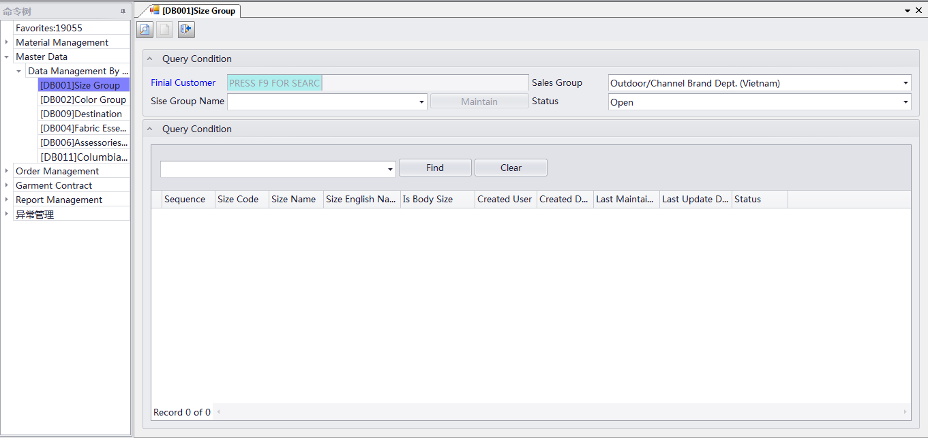
Size group
Enter master data → data management by sales→ [DB001]size group

Slide 4
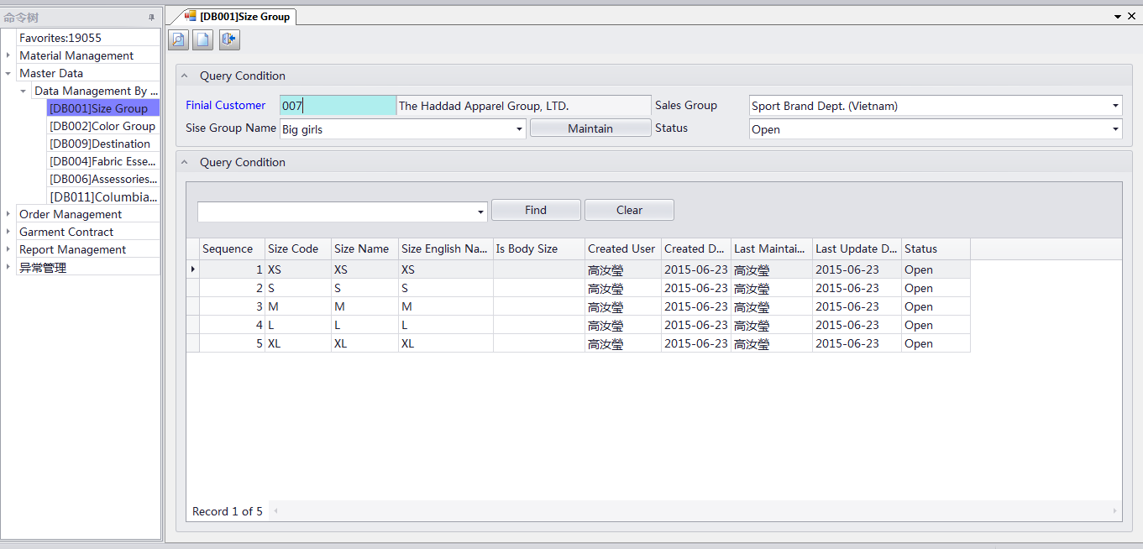
Search/add size group
Tạo mới
Điều kiện tra
Chọn sale group
Chọn final customer
Chọn tạo mới

Slide 5
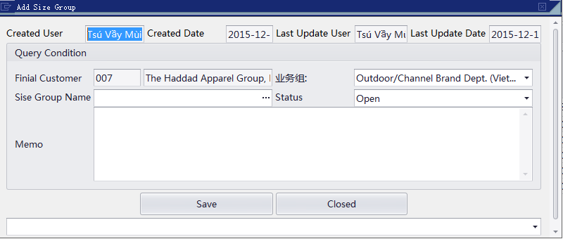
Add size group
Tạo size group
Sale group, final customer：theo điều kiện tra tự động trích ra
Size group name：nhập tên nhóm , chọn để lưu đa ngôn ngữ.
status：mặc định là open, nhưng nếu ko sử dựng có thể chọn close
Memo ：nhập ghi chú
Nhập xong chọn save

Slide 6
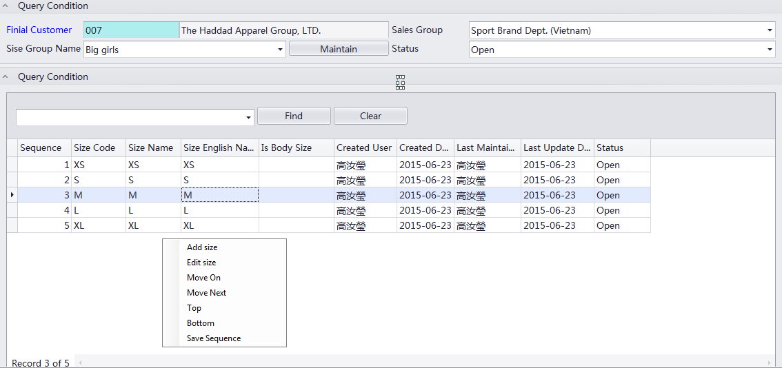
Add size
Tạo size
Điều kiện tra :
Chọn sales group
Chọn final customer
Chọn nhóm size của size cần tạo
Tạo nơi tạo nhóm kích thước nhấn chuột phải để add size
Notes:
sau khi tao xong nhom k/ t ,se chuyen sang tao k/t
dk tra : sale group/ cus
size group name : nhap ten nhom kt
tai khu vuc ben duoi -> nhan chuot phai chon add size

Slide 7
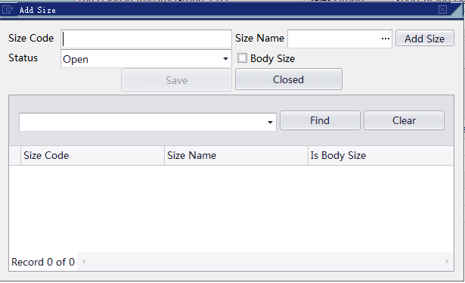
Add size
Add size
Size code ：nhập size code
Size name ：nhập size name , chọn để lưu đa ngôn ngữ .
status：mặc định open nếu ko sử dụng có thể chọn close
Body size：size có thuộc body size hay ko
Chọn add size
Sau khi hoàn thành, nhấn save

Slide 8
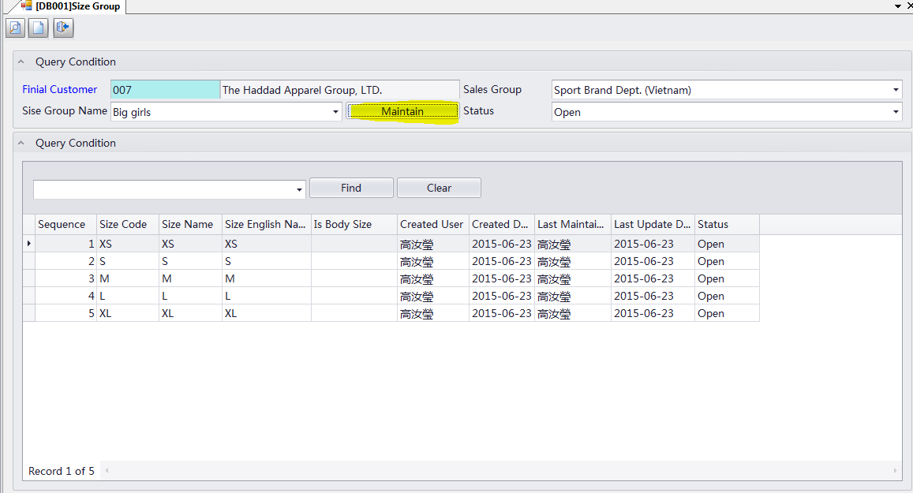
Search /maintain size group
maintain size group
query condition:
Chọn sale group
Chọn final customer
Chọn size cần edit
Nhấn maintain

Slide 9
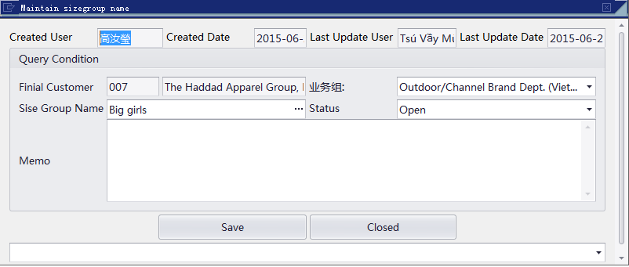
Maintain size group
Maintain size group :
Size code ：căn cứ theo điều kiện tra tự động trích ra
Size name ：sửa đổi size name , chọn để lưu đa ngôn ngữ
Status ：mặc định open nếu ko sử dụng có thể chọn close
Memo ：nhập ghi chú
Nhập xong chọn save

Slide 10
edit size
Edit size
query condition:
Chọn sale group
Chọn final customer
Chọn size cần edit
Nhấn edit size

Slide 11
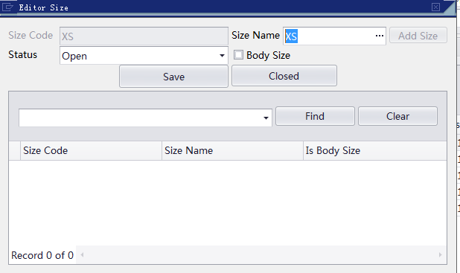
Edit size
Edit size :
Size code ：căn cứ theo điều kiện tra tự động trích ra
Size name ：sửa đổi size name , chọn để lưu đa ngôn ngữ
Status ：mặc định open nếu ko sử dụng có thể chọn close
Memo ：nhập ghi chú
Nhập xong chọn save

